Slide 1
Tandvårdsstöd - en god tandhälsa är livskvalité
En rättighet för patienter med vissa diagnoser eller funktionsnedsättningar
En information till läkare och sjuksköterskor
Notes:
En presentation om patienters rättigheter till tandvårdsstöd vid vissa diagnoser eller funktionsnedsättningar som kan påverka en försämrad tandhälsa. Därför viktigt att läkare och sjuksköterskor har god kännedom vilka patientgrupper det rör och vilka villkor som ska uppfyllas.

Slide 2
Tandvårdsstödet omfattas av…
N-tandvård Nödvändig tandvård och uppsökande verksamhet – munhälsobedömning
F-tandvård Tandvård på grund av långvarig sjukdom eller funktionsnedsättning
S-tandvård Tandvård som led i kortvarig sjukdomsbehandling
STB Särskilt tandvårdsbidrag för de som riskerar försämrad tandhälsa p gr av en sjukdom eller funktionsnedsättning
Notes:
Landstingets tandvårdsstödet omfattas av 3 delar, N-tandvård, F-tandvård och S-tandvård. STB är ett statligt tandvårdsstöd som handlägga av Försäkringskassan.

Slide 3
…och erbjuds
till samma avgift som till hälso- och sjukvård samt ingår i högkostnadsskyddet med undantag för STB

Slide 4
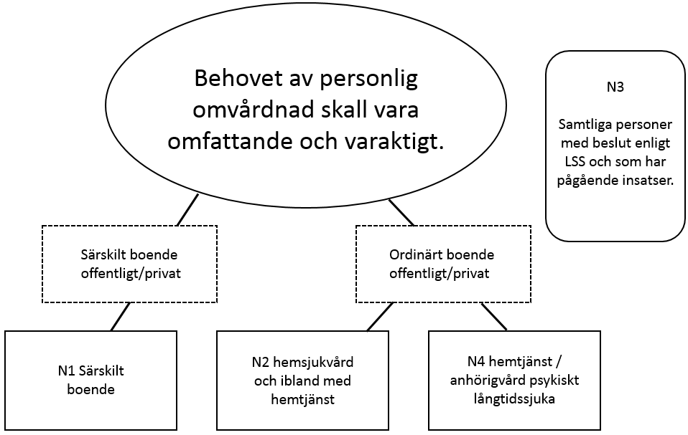
Indelning av personkretsen för Nödvändig tandvård och Munhälsobedömning
Region Västernorrland - N-tandvård (rvn.se)
Notes:
Personkretsen för N-tandvård består av 4 huvudgrupper. N-intyg till N1-N3 utfärdas av utsedda inom kommunerna, N4, berör patienter som hälso- och sjukvården bör vara uppmärksam på om behov finns av tandvårdsstöd.

Slide 5
N4 gäller
de som har eget boende med mycket omfattande omvårdnadsinsatser av
närstående
Ansökan om tandvårdsstöd görs med blanketten N4 ”Omvårdnadsbeskrivning” som ska intygas av läkare eller sjuksköterska som har kännedom om patientens behov
de som har en långvarig och allvarlig psykossjukdom eller annan svår psykisk störning oberoende av boendeform
Ansökan om tandvårdsstöd görs med blanketten N4 ”Medicinskt underlag” med underskrift av läkare eller sjuksköterska inom psykiatrin
Blanketterna finns på regionens webbsida
Ansökan skickas till:
Landstinget Västernorrland Vårdval-Tandvårdsstöd, 871 85 Härnösand
Notes:
N4 kräver intyg av läkare eller sjuksköterska.

Slide 6
Berättigade för F- tandvård (F-kort)
Är vissa som vid långvarig sjukdom eller svår till fullständig funktionsnedsättning inte kan sköta sin tandhälsa
Kräver Socialstyrelsens läkarintyg vid långvarig sjukdom eller funktionsnedsättning, som skickas till:
Tandvårdsstöd som utfärdar F-kort
Tandvård om man har en funktionsnedsättning, 1177.se
Regionens tandvårdsstöd, F-tandvård, lvn.se
Notes:
1177, F-tandvård ger en utförlig information. Där finns också en länk till Socialstyrelsens föreskrifter och allmänna råd
(SOSFS 2012:17) om tandvård vid långvarig sjukdom eller funktionsnedsättning. Läkare inom specialistsjukvården som möter patienter med de funktionsnedsättningar och diagnoser som kan vara berättigade för F-tandvård och som inte kan sköta sin egen munhygien skall ansöka om F-tandvård med Socialstyrelsens särskilda läkarintyg som finns att ladda ner på LVNs externa webb, Landstingets Tandvårdsstöd, F-tandvård. Där finns också rutiner för ansökan som gäller personer med långvarig och allvarlig psykossjukdom eller annan svår psykisk störning samt rutiner som gäller för personer som vårdas på Rättspsykiatrisk klinik. Bedömningstandläkaren vid Vårdval-Tandvårdsstöd utfärdar F-kort utifrån läkarintyget.

Slide 7
Berättigade till S-tandvård
Är de som har behov av särskilda tandvårdsinsatser som ett led i en sjukdomsbehandling där en läkare har remitterat patienten till tandvården för undersökningar, utredningar och eventuella behandlingar som har samband med medicinska tillstånd, under en begränsad tid
Läkarintyg krävs i vissa fall
Förhandsbedömning av regionens bedömningstandläkare krävs vid all S-tandvård
Rätt till tandvård till priset av sjukvård, STB, 1177.se
Regionenss tandvårdsstöd, S-tandvård, lvn.se
Notes:
1177 ger en utförlig beskrivning av S-tandvård. Läkare som behandlar patienter för de sjukdomar, tillstånd och besvär som ger rätt till S-tandvård ska remitteras av läkare till tandvården för undersökningar, utredningar och eventuella behandlingar som har samband med medicinska tillstånd. Den odontologiska utredningen och/eller behandlingen ska vara en väsentlig förutsättning för den medicinska behandlingen. Förhandsbedömning som görs av tandläkaren ska tillsammans med läkarintyget skickas till bedömningstandläkaren vid Vårdval-Tandvårdsstöd som ska godkänna ansökan. Förhandsbedömningsblankett och information om S-tandvård finns på den nedre länken, Landstingets tandvårdsstöd, S-tandvård.

Slide 8
Särskilt tandvårdsbidrag (STB)
Försäkringskassans särskilda tandvårdsbidrag riktar sig till de som;
har en sjukdom eller funktionsnedsättning som medför risk för försämrad tandhälsa
Läkarintyg krävs
Särskilt tandvårdsbidrag, 1177.se
Notes:
1177 ger en utförlig beskrivning. Kännedom om vilka diagnoser som omfattas för särskild tandvårdsbidrag är viktig för läkare som möter dessa patienter inom primärvård och specialistvård. Patienter kan också hänvisas till 1177 om särskilda tandvårdsbidrag eller till Försäkringskassans webbsida.

Slide 9
Organisation - ansvarsfördelning
Regionen, Vårdval - Tandvårdsstöd är beställare av tandvårdsstöd
Folktandvården är tillsammans med privata tandläkare utförare av tandvård inom tandvårdsstöd
Folktandvård är utförare av munhälsobedömning
Läkare inom specialistvården och primärvården ansvarar för att utfärda läkarintyg, ”N4 Omvårdnadsbeskrivning”, ”N4 Medicinskt underlag” för personer som omfattas av F- och S-tandvård samt STB (Försäkringskassan) beroende på vilken personkrets de tillhör.

Slide 10
Bakgrund
Tandvårdslagen 1985:125, SFS 1998:554
Tandvårdsförordningen 1998:1338
Hälso- och sjukvårdslagen, kap 12
Lagen om stöd och service till vissa funktionshinder 1993:387
Överenskommelse mellan Tandvårdsstöd-Vårdval som beställare och Folktandvården som utförare
Överenskommelse mellan regionen och länets kommuner

Slide 11
Länkar
Regionens Tandvårdsstöd, N-tandvård, lvn.se
1177 N-tandvård
1177 F-tandvård
Regionens Tandvårdsstöd, F-tandvård Regionens Tandvårdsstöd, S-tandvård
1177, S-tandvård
1177, STB
Informationsbroschyr till dig som läkare

